Slide 1
Тема урока
Вирусы – неклеточная форма жизни. Особенности строения и размножения. Значение в природе и жизни человека. Меры профилактики распространения вирусных заболеваний. Профилактика СПИДа.

Slide 2
Цели урока на языке действий учащихся:
Образовательные: -изучат особенности строения и жизнедеятельности вирусов;
-выяснят роль вирусов в возникновении инфекционных заболеваний;
-узнают о способах распространения и мерах профилактики различных вирусных заболеваний, в том числе СПИДа. Развивающие: -продолжат формирование валеологических знаний о правилах личной гигиены; -смогут проявить и закрепить навыки исследовательской и групповой работы. Воспитательные:
- убедятся в необходимости ведения здорового образа жизни; - проведут самоанализ собственной деятельности; -повысят уровень коммуникативной культуры.

Slide 3
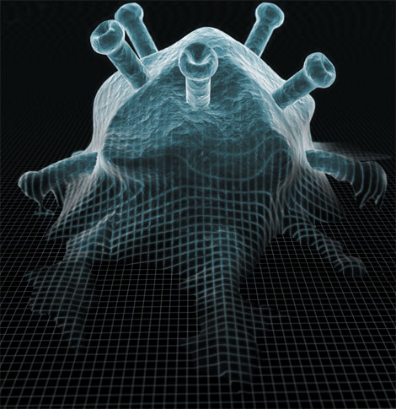
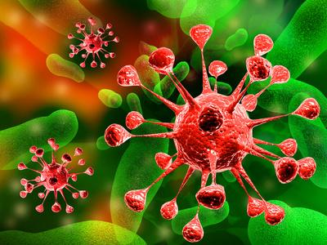
ВИРУСЫ – «ПЛОХИЕ НОВОСТИ» В УПАКОВКЕ ИЗ БЕЛКА

Slide 4
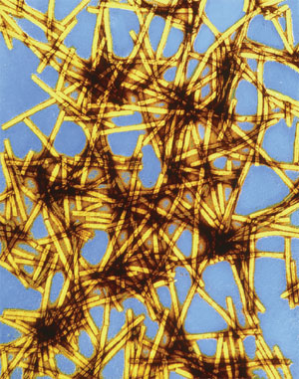
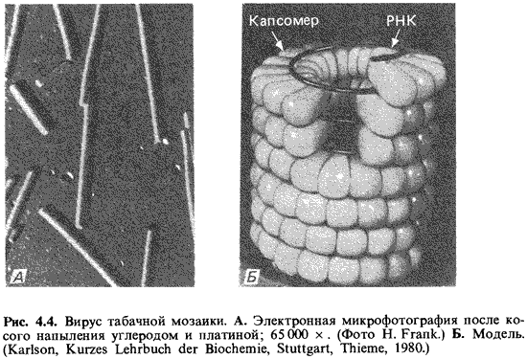
В 1892 году русский ученый Дмитрий Иосифович Ивановский изучил мозаичную болезнь табака и пришел к выводу, что заболевание вызывают очень маленькие существа, которые невозможно выращивать на питательных средах. Позже их назвали вирусами, что значит яд.

Slide 5
Вирус табачной мозаики:
I — лист, пораженный вирусом, II — вирус в клетке листа, III — строение вируса;
1 — цепочка ДНК, 2 — белковая оболочка.

Slide 6
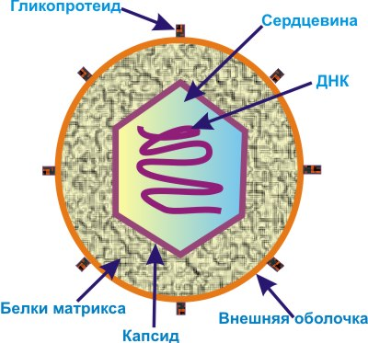

Slide 8
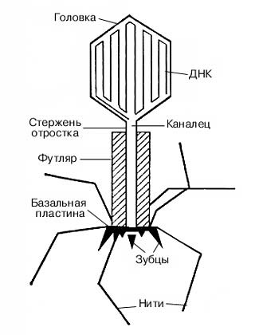
БАКТЕРИОФАГИ – паразиты бактерий
Схема строения частицы бактериофага кишечной палочки.

Slide 9
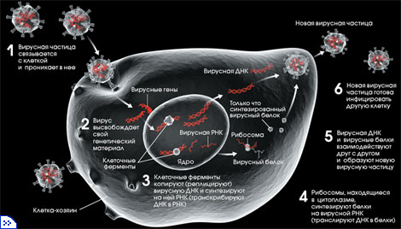
Механизм проникновения вируса в клетку

Slide 10
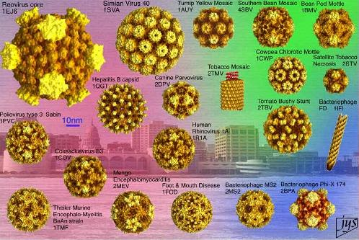
Некоторые типы вирусов. На красном фоне – вирусы, поражающие животных и человека, на зеленом – растения, на синем – бактериофаги).

